Slide 1
Homework 4
Minimal Surfaces & Tutte Parameterization

Slide 2
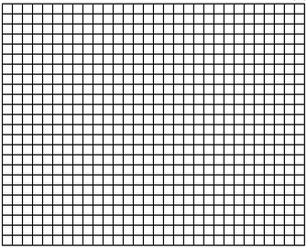
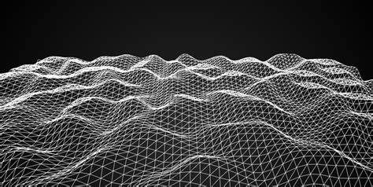
3D网格曲面：二维流形曲面的离散
2D三角网格的顶点映射到3D中

Slide 3
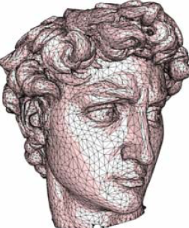
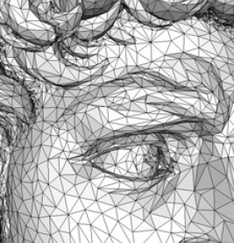
图：顶点的连接关系

Slide 4
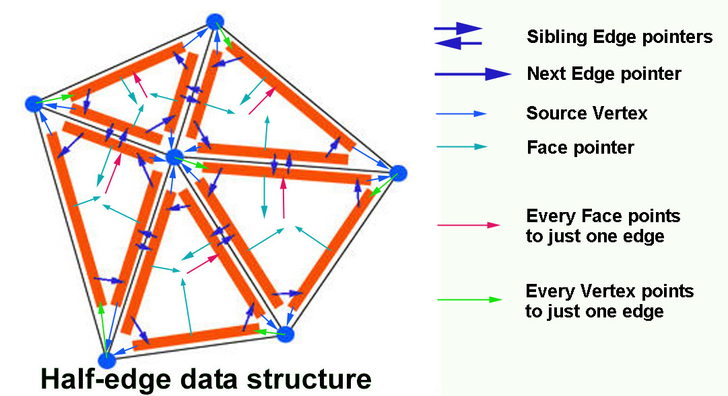
存储数据结构：半边结构
网格的半边(half edge)数据结构

Slide 5
顶点的微分坐标
average of the neighbors
所有顶点的方程联立，得到整个网格的Laplacian方程： AV=b

Slide 6
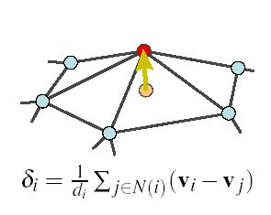
Weighting Schemes
Uniform weight (geometry oblivious)
Cotangent weight (geometry aware)
Normalization

Slide 7
极小曲面

Slide 8
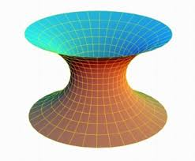
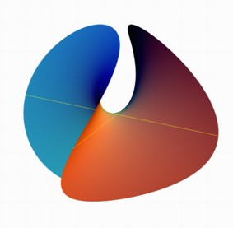
极小曲面
平均曲率处处为0的曲面

Slide 9
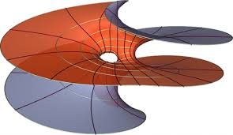

Slide 10
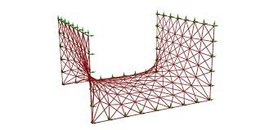
如何生成极小曲面？
插值给定空间边界曲线的极小曲面

Slide 11
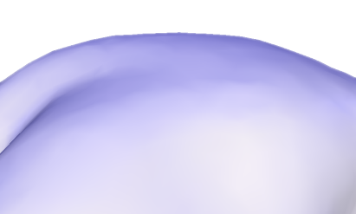
极小曲面(minimal surface)
平均曲率处处为0
微分坐标=0
γ

Slide 12
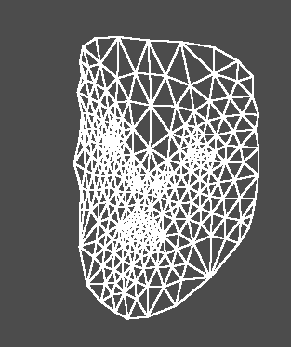
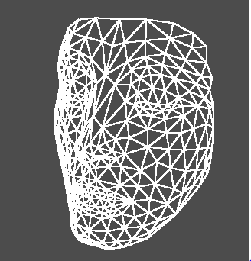
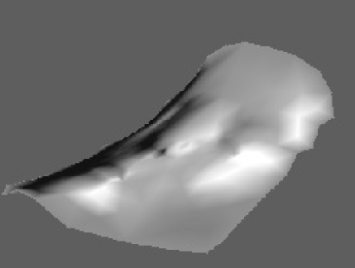
固定边界：求解整体的方程组
将所有顶点的方程联立一起求解

Slide 13
极小曲面：操作步骤
检测边界
固定边界
构建稀疏方程组
求解稀疏方程组
更新顶点坐标

Slide 14
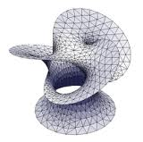
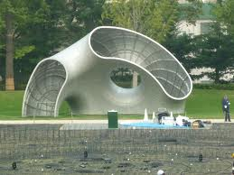
高亏格曲面？

Slide 15
网格参数化

Slide 16
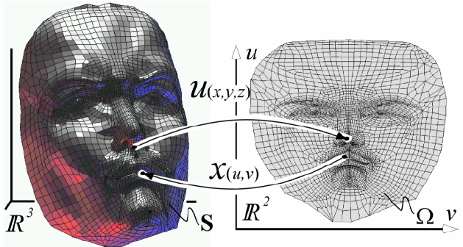
曲面展开（参数化）

Slide 17
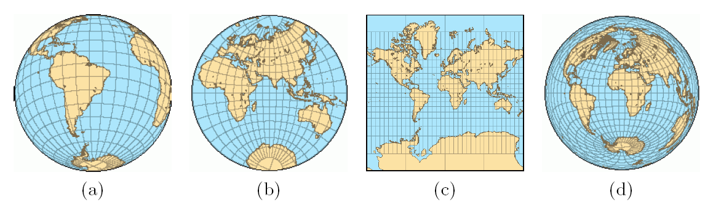
History

Slide 18
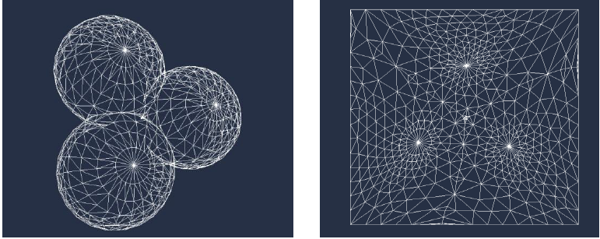

Slide 19
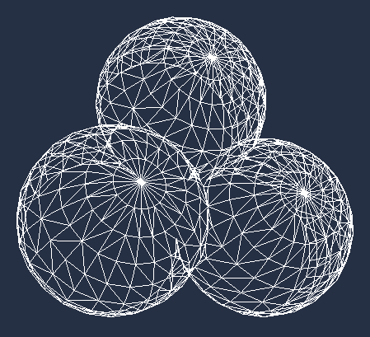
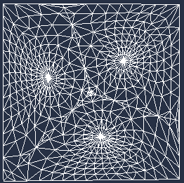
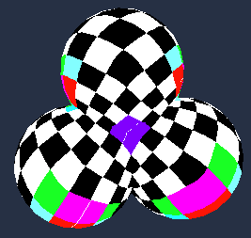
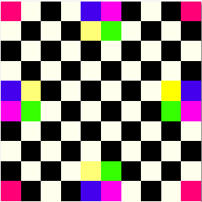
纹理映射

Slide 20
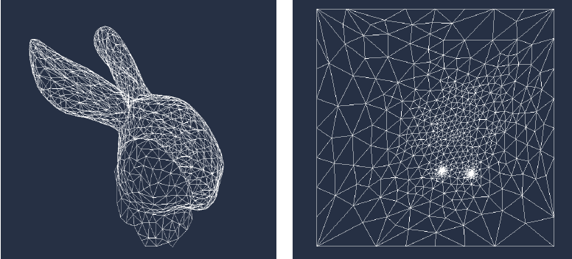

Slide 21
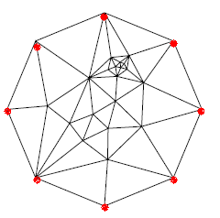
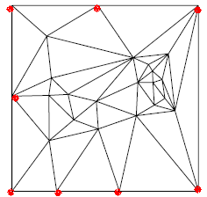
Linear Methods: Idea
[Floater 97’]
Fixing the boundary of the mesh onto
an unit circle an unit square

Slide 22
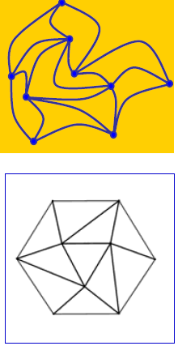
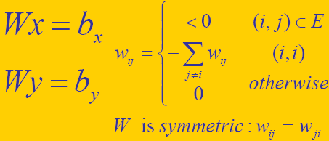
2D Barycentric Embeddings
Fix 2D boundary to convex polygon
Define embedding as a solution of
Weights w_{ij} control parameterization shape

Slide 23
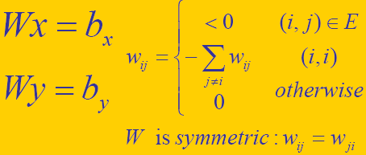
Why it Works
Theorem [Tutte,63], [Maxwel,1864] :
If G=<V,E> is a 3-connected planar graph (triangular mesh) then any barycentric embedding provides a valid parameterization.

Slide 24
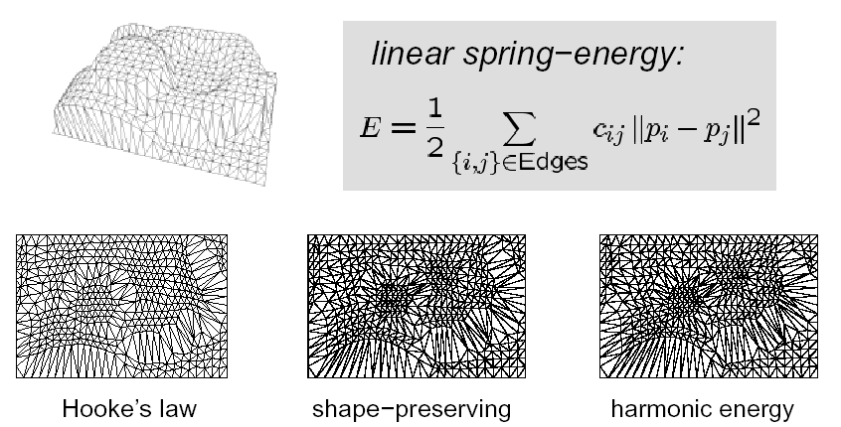
Example

Slide 25
参数化方法
[Floater 97’]
Uniform parametrization
Weighted least squares parametrization
Shape-preserving parametrization
如何判断哪个参数化方法更好？

Slide 26
纹理映射

Slide 27
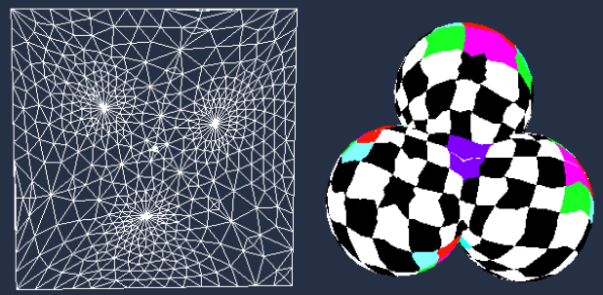
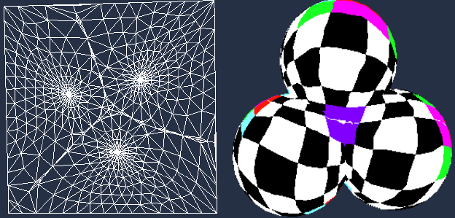
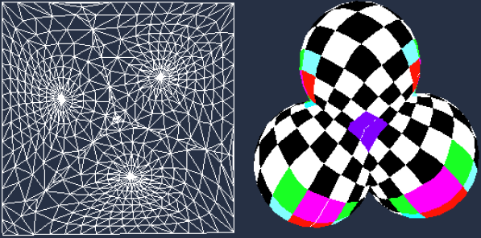

Slide 28
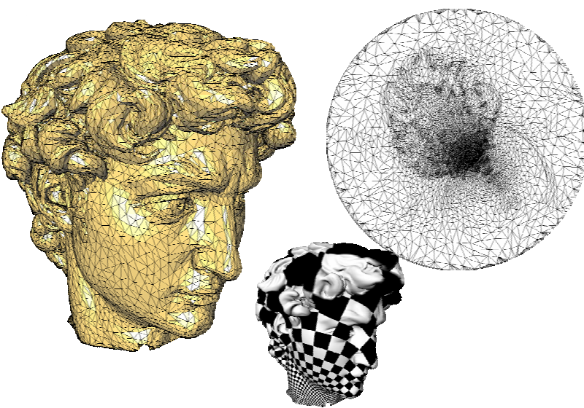
Example

Slide 29
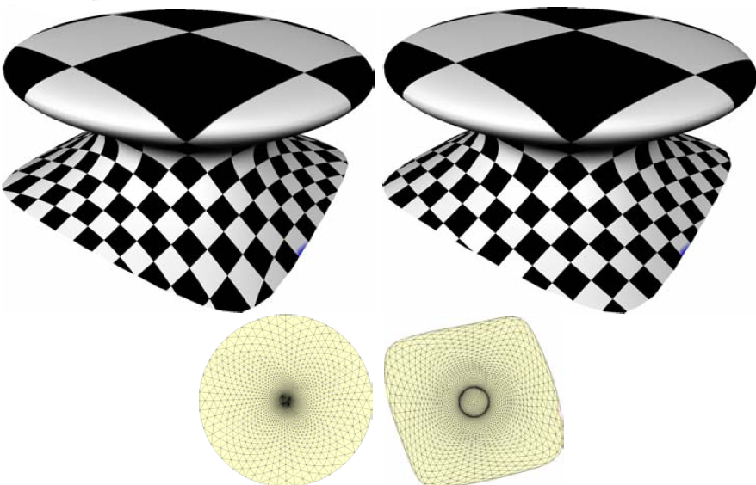
Example

Slide 30
参数化：操作步骤
检测边界
将边界映射到正方形边界或圆边界
构建稀疏方程组
求解稀疏方程组
更新顶点坐标
连接纹理图像，更新显示

Slide 31
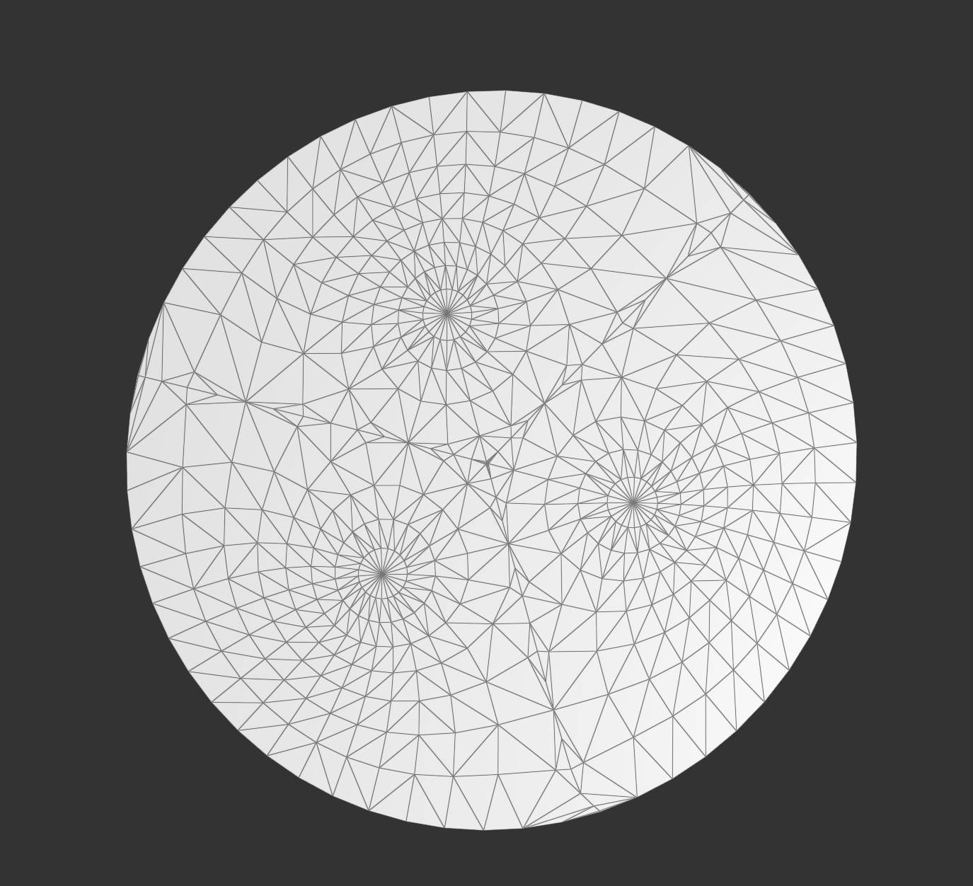
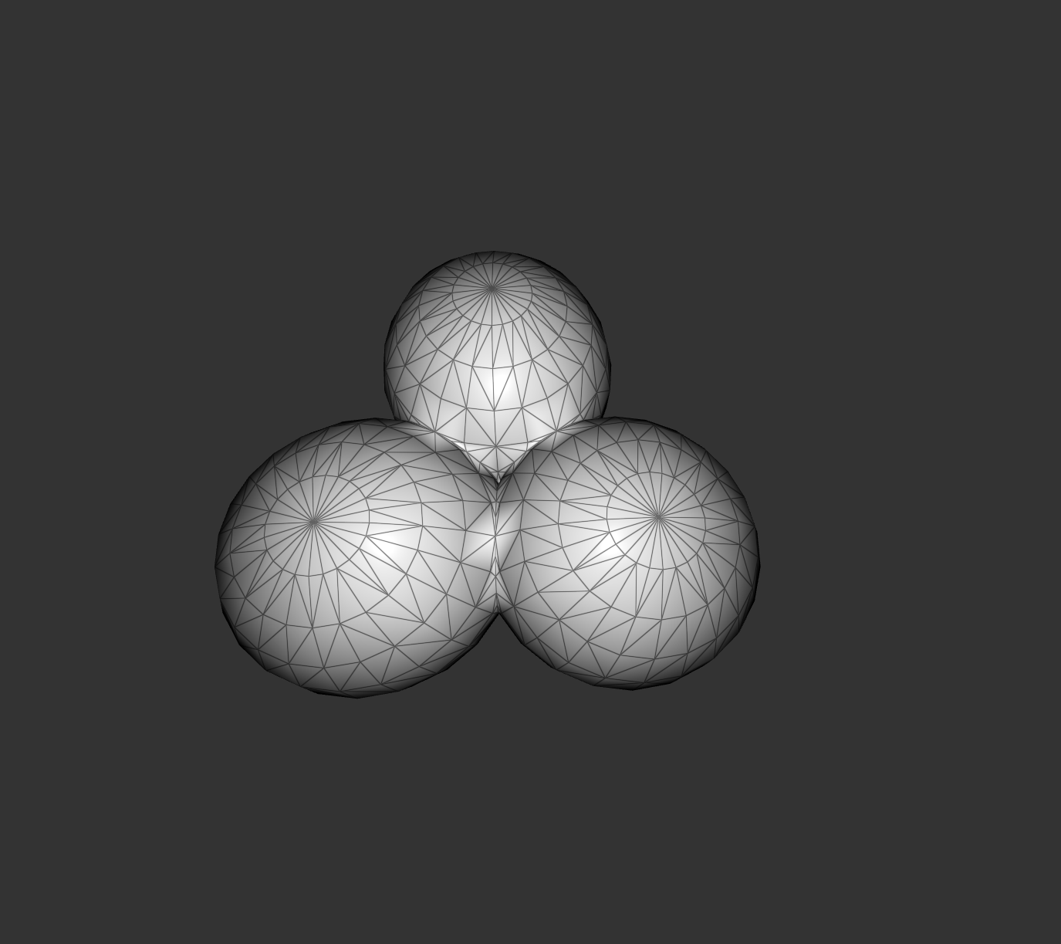
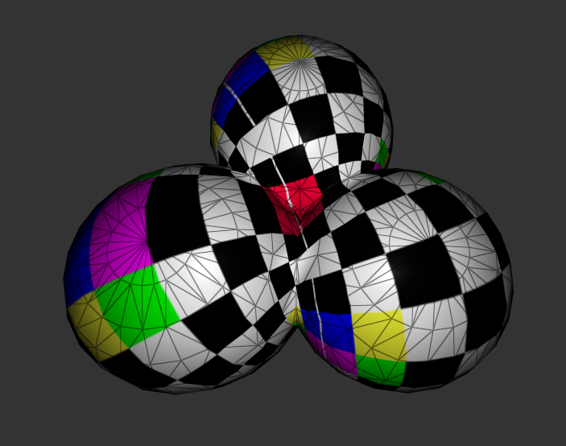
作业4
初步理解3D网格数据
了解3D网格编程及网格数据结构
Framework3D 节点编程框架及其介绍
半边结构 OpenMesh 库的介绍及使用示例
基本操作方法（访问邻域、访问边界）
顶点曲率计算及可视化
参考网格数据（带一条边界的三角网格）
了解纹理映射，对参数化结果进行可视化
实现极小曲面与Tutte网格参数化
极小曲面：边界固定，求解方程组
Tutte参数化
Uniform & Cotangent weights
(Optional) Shape-Preserving weights
巩固使用Eigen库求解稀疏线性方程组
了解节点编程思想
https://github.com/USTC-CG/USTC_CG_24/tree/main/Homeworks/4_tutte_parametrzation

Slide 32
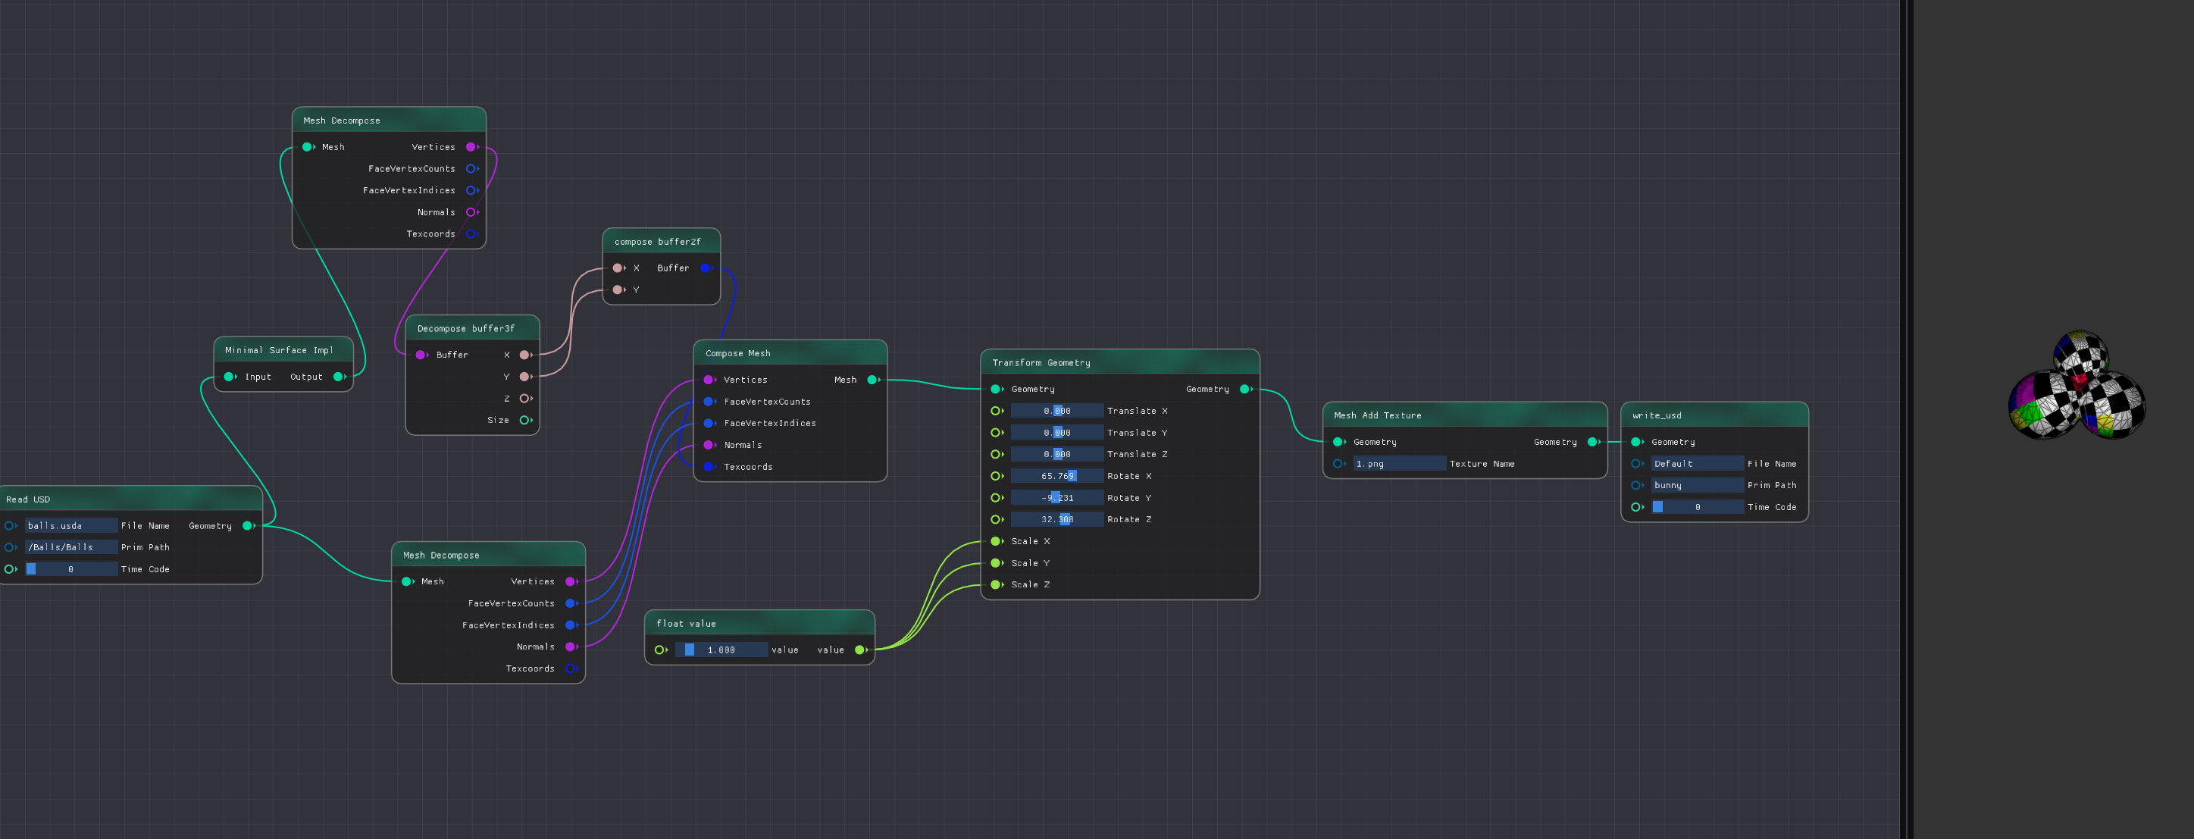
Framework3D 编程框架
节点式可视化编程

Slide 33
习题课
Framework3D 编程框架
半边数据结构
节点式可视化编程
Mesh编程的范例

Slide 34
作业递交
递交内容：程序代码及实验报告
递交时间：2024 年 3月24日星期日

